Slide 1


Slide 2



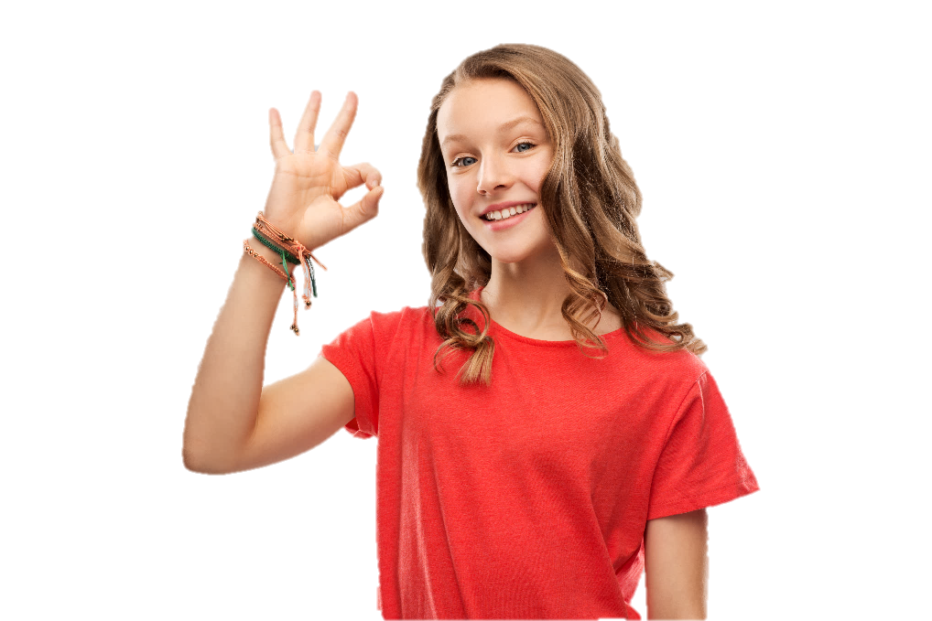

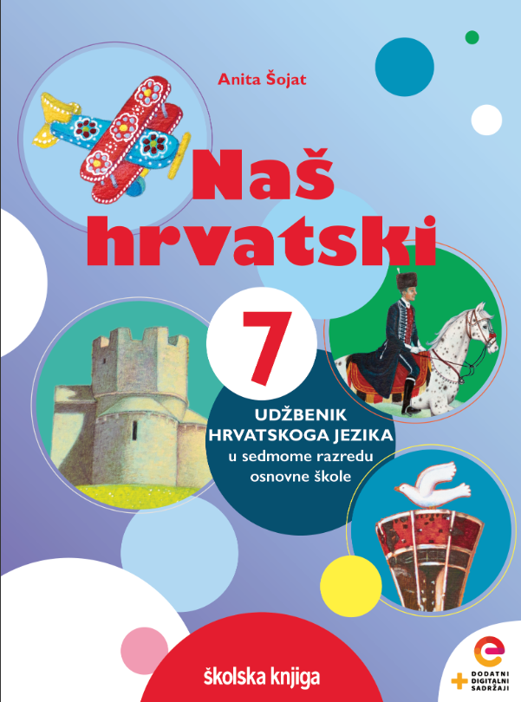



Glagoli po predmetu radnje

Slide 3

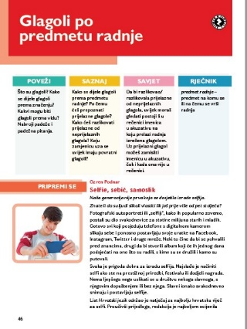

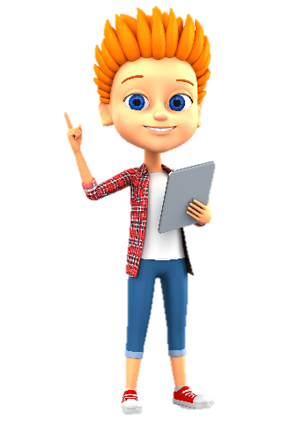

POVEŽI
Što su glagoli? Kako se dijele glagoli prema značenju? Kakvi mogu biti glagoli prema vidu? Nabroji padeže i padežna pitanja.

Slide 4
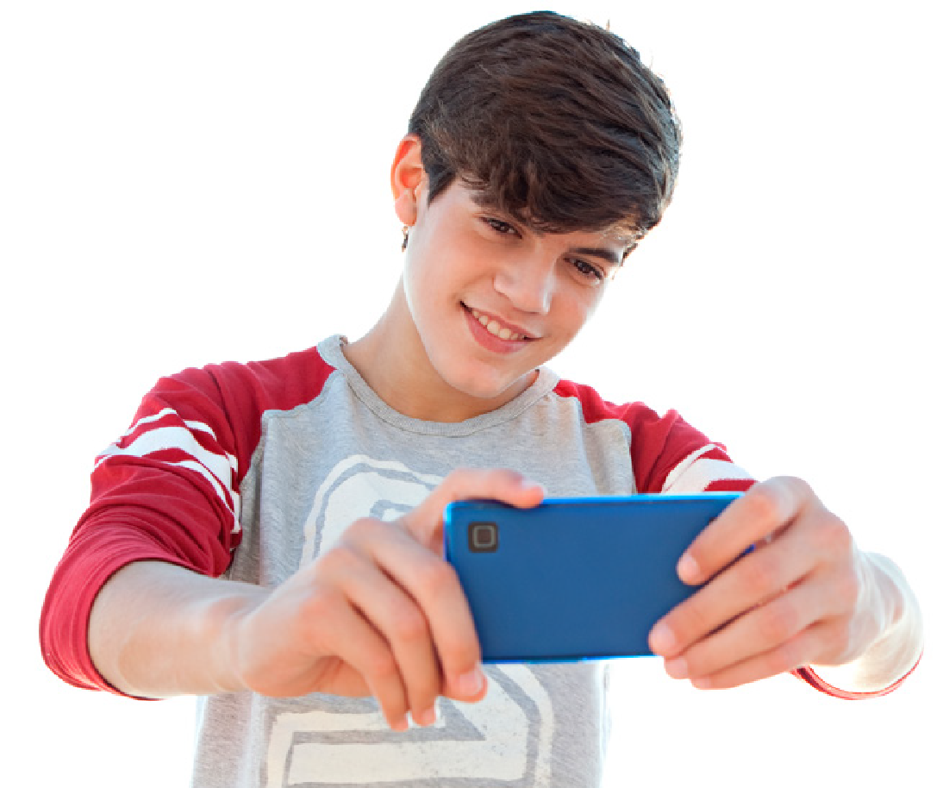
Selfie, sebić, samoslik
Časopis Hrvatski jezik održao je natječaj za najbolju hrvatsku riječ za selfi. Proučivši prijedloge, redakcija je najboljom ocijenila
riječ „sebić”. Ostali su zanimljivi prijedlozi bili samoslik, osobnjača i zrcalka.
Iako su digitalni selfiji trend 21. stoljeća, portretiranje samoga sebe nije ništa novo. I naši su predci izrađivali selfije na načine koji su im bili dostupni – kistom i bojama na platnu. Slikanje vlastitih portreta ušlo je u modu u 15. stoljeću…
PRIPREMI SE
Prepiši u bilježnicu nekoliko rečenica u kojima zapažaš imenicu u akuzativu.
predmet radnje – predmet na komu se ili na čemu se vrši radnja

Slide 5

Promotri predikate u sljedećim rečenicama. Tko vrši radnju? Na koju riječ prelazi radnja? U kojem je padežu imenica koja izriče predmet radnje?
NAUČI
Časopis Hrvatski jezik održao je natječaj.
Ponosno postavljaju svoje uratke.
I naši su predci izrađivali selfije.
PRIJELAZNI GLAGOLI
Prijelazni glagoli imaju uza se imenicu u akuzativu bez prijedloga.
imenica u akuzativu – predmet radnje

Slide 6
Promotri predikate u sljedećim rečenicama. Tko vrši radnju? Prelazi li radnja na imenicu u akuzativu? U kojem su padežu istaknute imenice?
NAUČI
Autoportreti slavnih slikara vrijede zlata.
Pretjerali su sa slikama.
Zavirimo u prošlost.
NEPRIJELAZNI GLAGOLI
imenica u genitivu
Neprijelazni glagoli nemaju uza se imenicu u akuzativu bez prijedloga.
imenica u instrumentalu
imenica u akuzativu s prijedlogom

Slide 7

Promotri predikate u sljedećim rečenicama. Tko vrši radnju? Kojoj vrsti riječi pripada istaknuta riječ se?
NAUČI
Naša generacija nije se prva dosjetila selfija.
Fotografiraju se gotovo svi.
POVRATNI GLAGOLI
Povratni glagoli uza se uvijek imaju povratnu zamjenicu se.

Slide 8
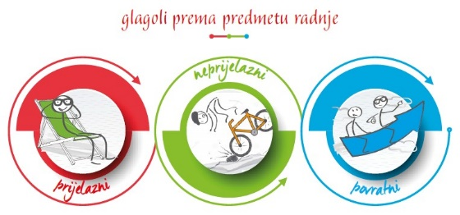
Ponovi glagole po prijelaznosti. Napiši u svoju bilježnicu primjer za svaku vrstu glagola.
PONOVI
GLAGOLI PO PREDMETU RADNJE
prijelazni
neprijelazni
povratni
Promatram prolaznike. Pao sam s bicikla. Penjem se prema vrhu.

Slide 9

Promotri primjere. Kakvi mogu biti povratni glagoli?
Češljam se.
pravi povratni glagol
NAUČI VIŠE
- subjekt vrši radnju na sebi; se možemo zamijeniti sa sebe
VRSTE POVRATNIH GLAGOLA
Smijem se.
nepravi povratni glagol
pravi
nepravi
uzajamni
- subjekt ne vrši izravno radnju na sebi; se ne možemo zamijeniti sa sebe
Dogovaramo se.
uzajamno povratni glagol
- subjekti obavljaju radnji jedni na drugima ili međusobno; se ne možemo zamijeniti sa sebe

Slide 10

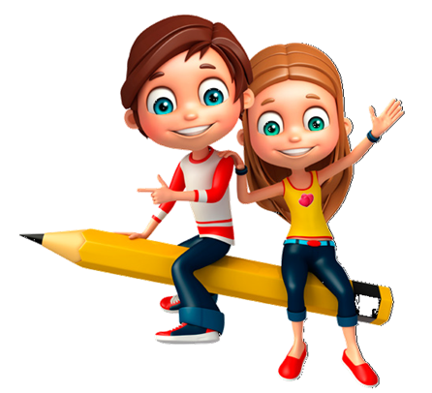

Pročitaj primjere. Jesi li kad čuo/čula nepravilnu upotrebu nekih glagola koji nisu povratni? Što je točno?
TOČNO PIŠI I GOVORI
Sjela sam se. Sjela sam.
Sjedni si. Sjedi.
UPORABA POVRATNIH GLAGOLA
Glagole koji nisu povratni treba upotrebljavati bez povratne zamjenice se.

Slide 11



Gledao je filmove i prepirao se s bratom o njihovoj vrijednosti. Sjedio je na dvosjedu i lagano grickao bademe. Brat se nasmijao i odustao od prepirke.
Prijelazni:_________________________________
Neprijelazni:________________________________
Povratni:___________________________________
UVJEŽBAVANJE
Razvrstaj glagole po predmetu radnje.
gledao je
grickao
sjedio je
odustao
Precrtaj netočno.
prepirao se
se nasmijao
Dječak spokojno si leži / leži u platnenoj ležaljci.

Slide 12






Odredi glagole prema predmetu radnje.
Riješi izazove i zasluži pohvalu za svoje poznavanje glagola po prijelaznosti.
PONOVI
Pročitaj citate i odredi glagole po prijelaznosti.
Vrednuj svoje znanje rješavajući izlaznu karticu.
Ponovi glagole po prijelaznosti i ispravi pogreške u rečenicama.

